Slide 1
ТЕМА:
Раскрашивание контурного изображения в программе Photoshop.

Slide 2
ЦЕЛЬ:
Закрепить теоретические знания; приобрести профессиональные компетенции при раскрашивании контурного изображения в программе Photoshop.

Slide 3
Фронтальный опрос по теме «Photoshop».
1. Для чего предназначена программа Photoshop.
2.Перечислите основные компоненты рабочего окна программы.
3. Что называют пикселем?
4. Дать понятие термину - разрешение.
5. Перечислите, в каких случаях пользователь может пользоваться данными элементами: File (Файл), Edit (Редактирование), Image (Изображение), Layers (Слои), Select (Выделение), Filter (Фильтры), View (Вид), Window (Окно), Help (Помощь).

Slide 4
Контурное изображение

Slide 5
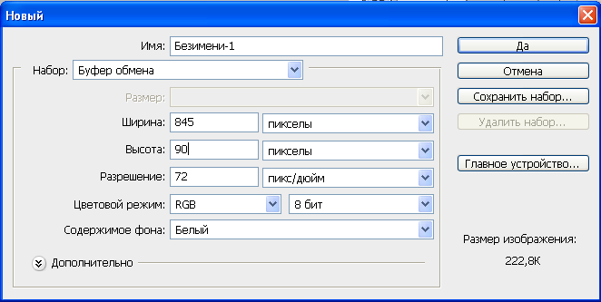
Создание нового изображения

Slide 6

Выбор изображения

Slide 7
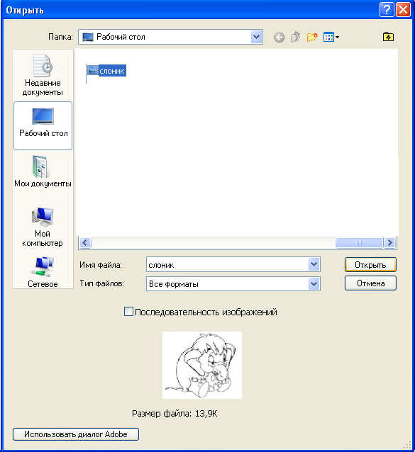
Открытие изображения

Slide 8
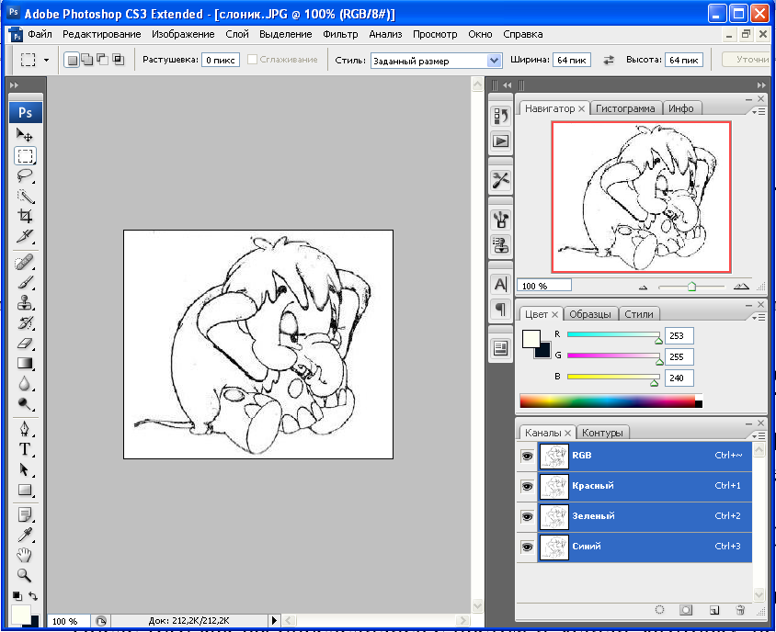
Вставка изображения

Slide 10
Настройки

Slide 11
Настройки

Slide 12
Настройки

Slide 13
Настройки

Slide 15






Slide 16
Подведение итогов:
Какая программа использовалась для раскрашивания контурного изображения?
Какие применялись эффекты?
С каким оборудованием работали на уроке?

Slide 17

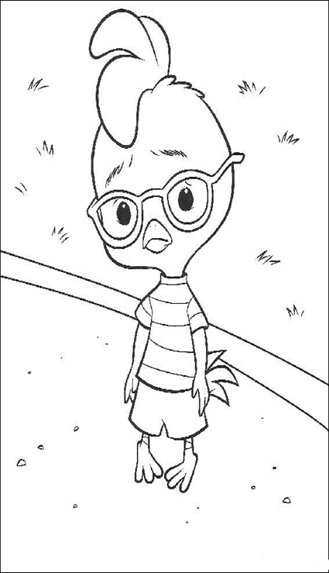


Slide 18
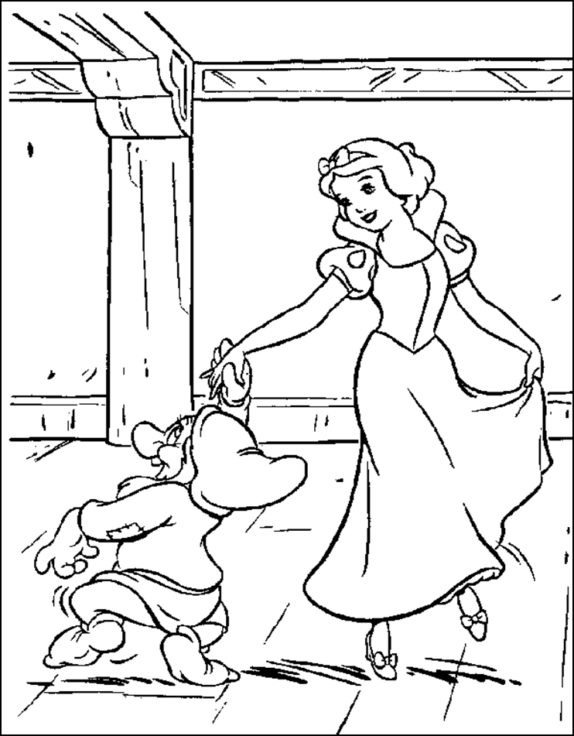
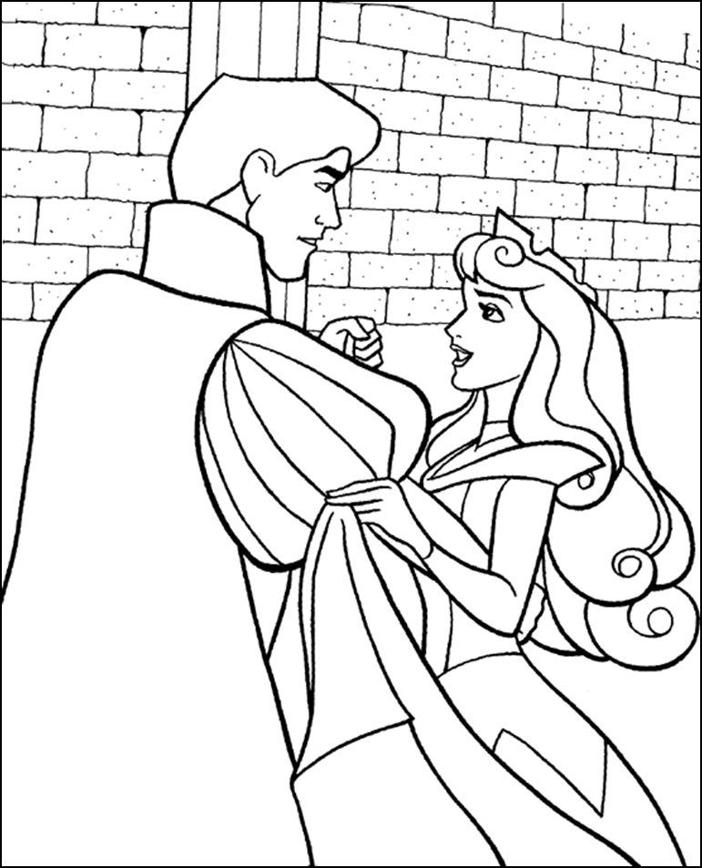

Slide 19
Сегодня я узнал (а) …
Было интересно…
Было трудно…
Я выполнял (а) задания…
Теперь я могу…
Я приобрел (а) …
Я научился (ась) …
У меня получилось…
Я смог (ла)…
Я почувствовал (а) что…

